Slide 1
欢迎大家参加
联想大数据课程
联想教育

Slide 2
自我介绍
x百度指数
基本介绍
姓名：张文志
家乡：江苏
兴趣爱好：乒乓球、羽毛球、爬山、听歌

Slide 3

自我介绍
x百度指数
项目
放心投

Slide 4
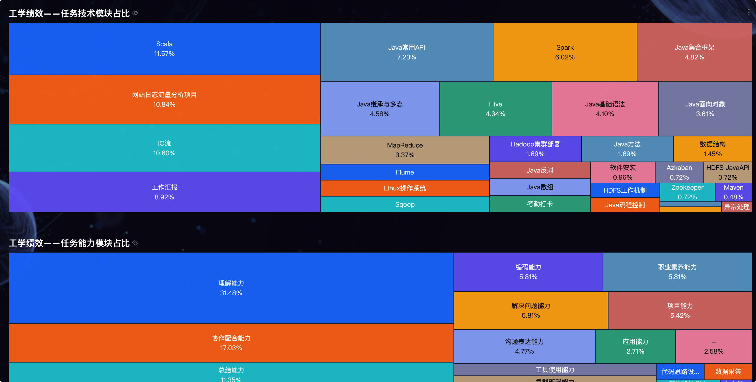
自我介绍
x百度指数
项目
学生画像系统

Slide 5
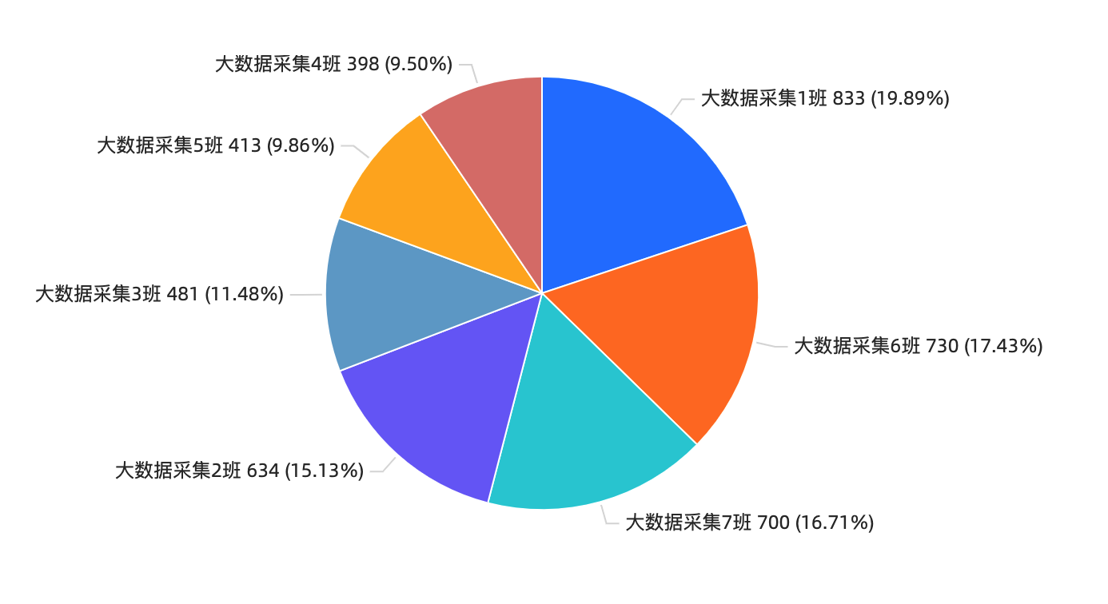
自我介绍
x百度指数
项目
班级管理系统

Slide 6
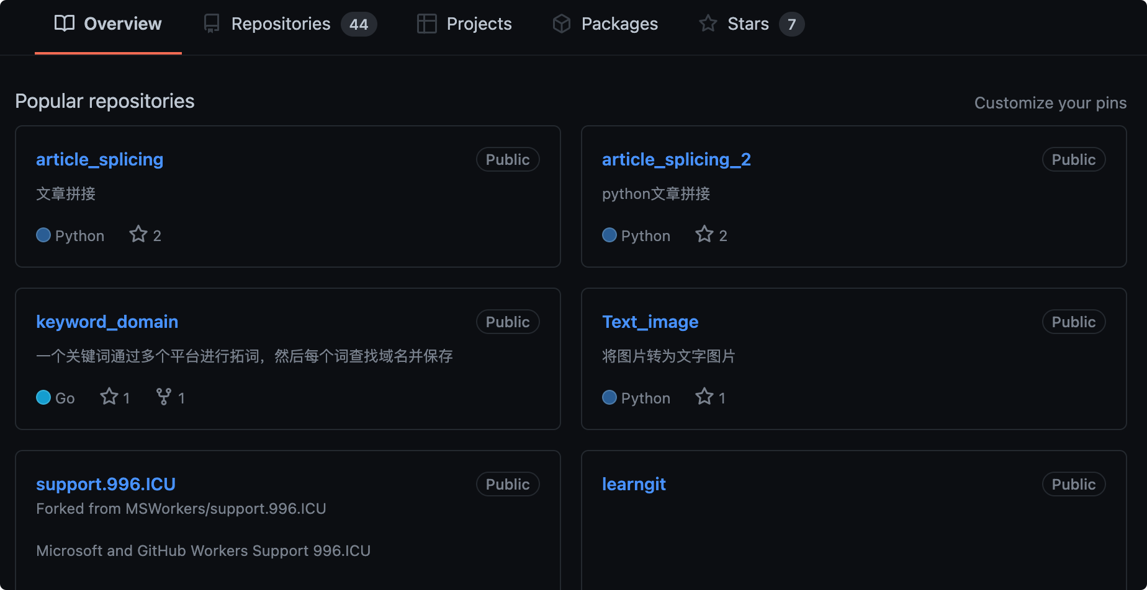
自我介绍
x百度指数
活跃平台
Github

Slide 7
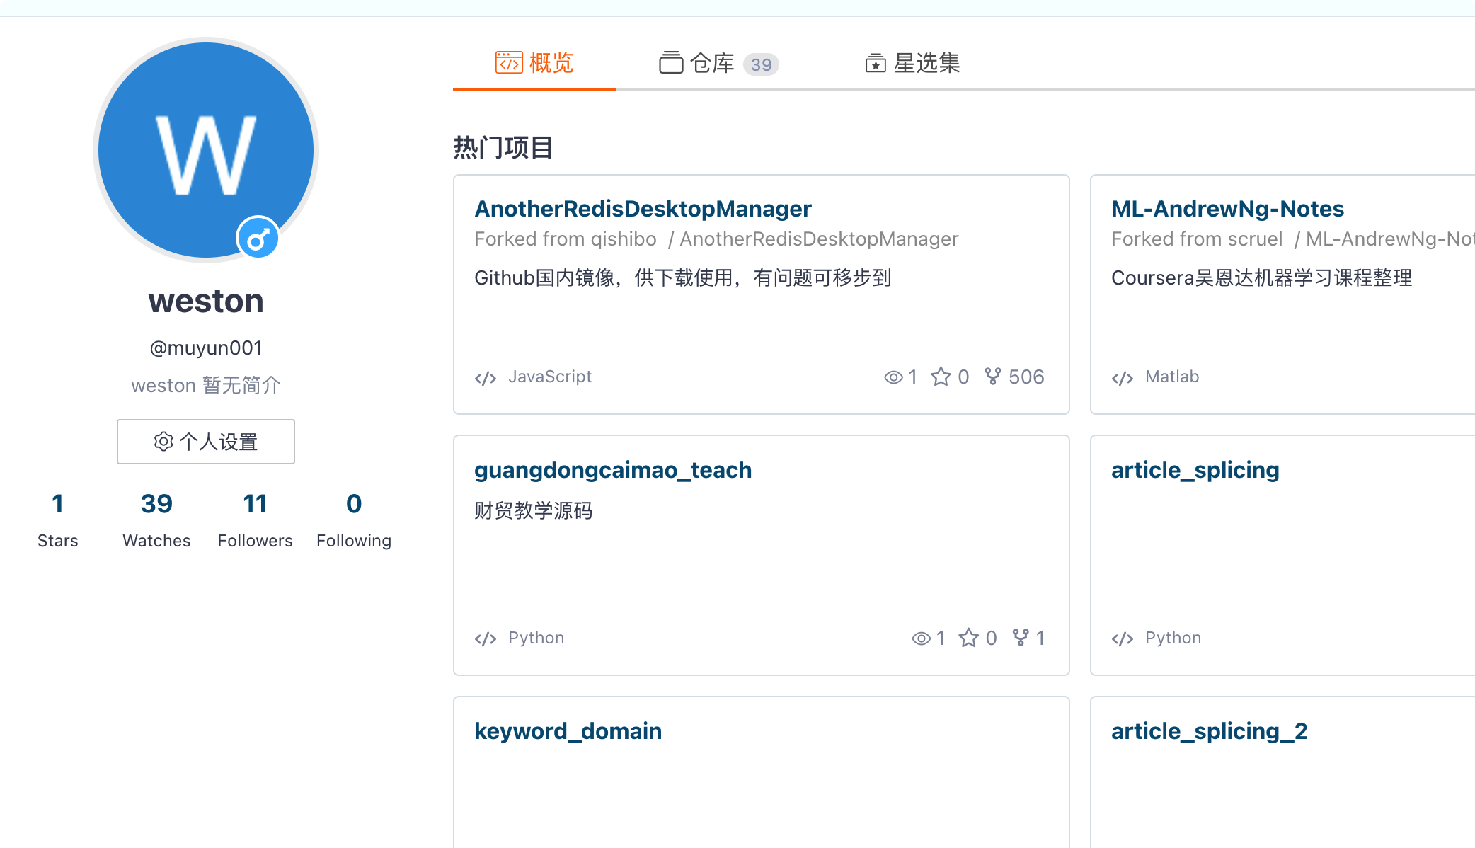
自我介绍
x百度指数
活跃平台
Gitee

Slide 8
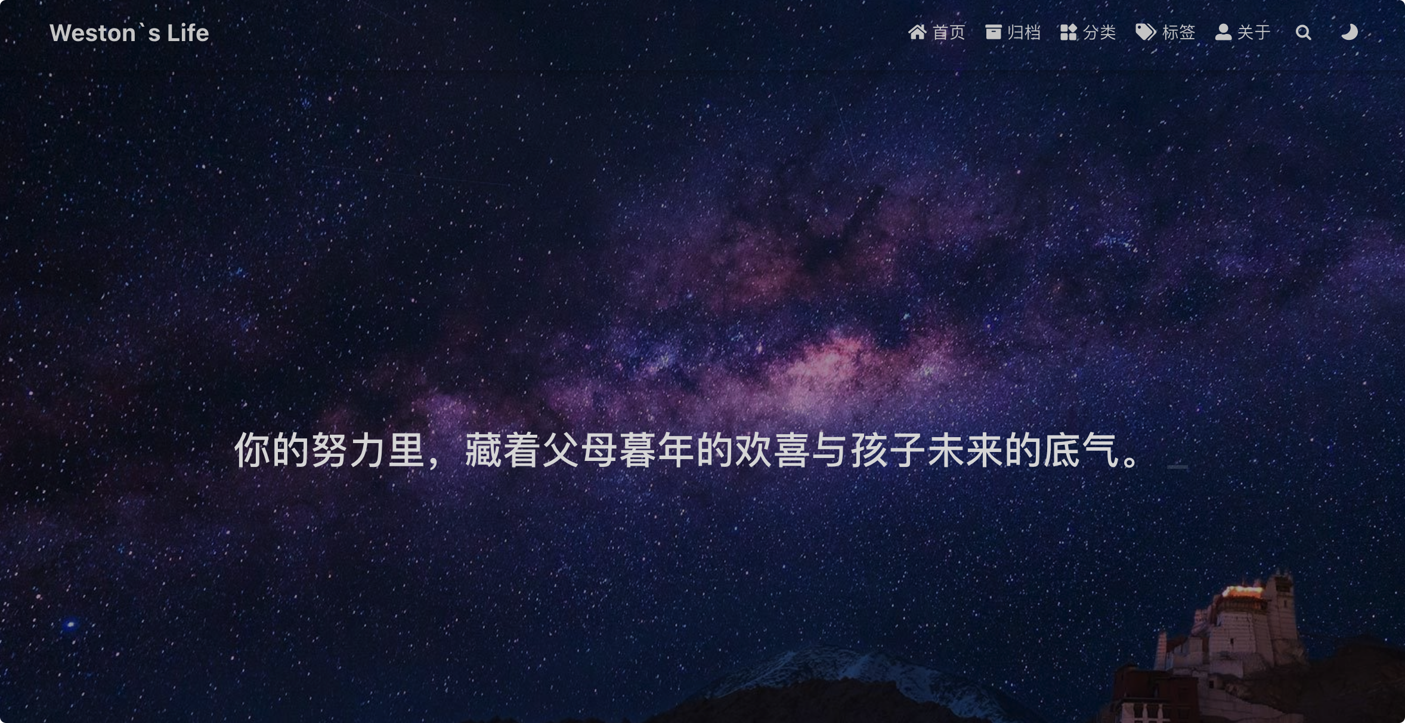
自我介绍
x百度指数
个人博客https://muyun001.gitee.io/weston/

Slide 9
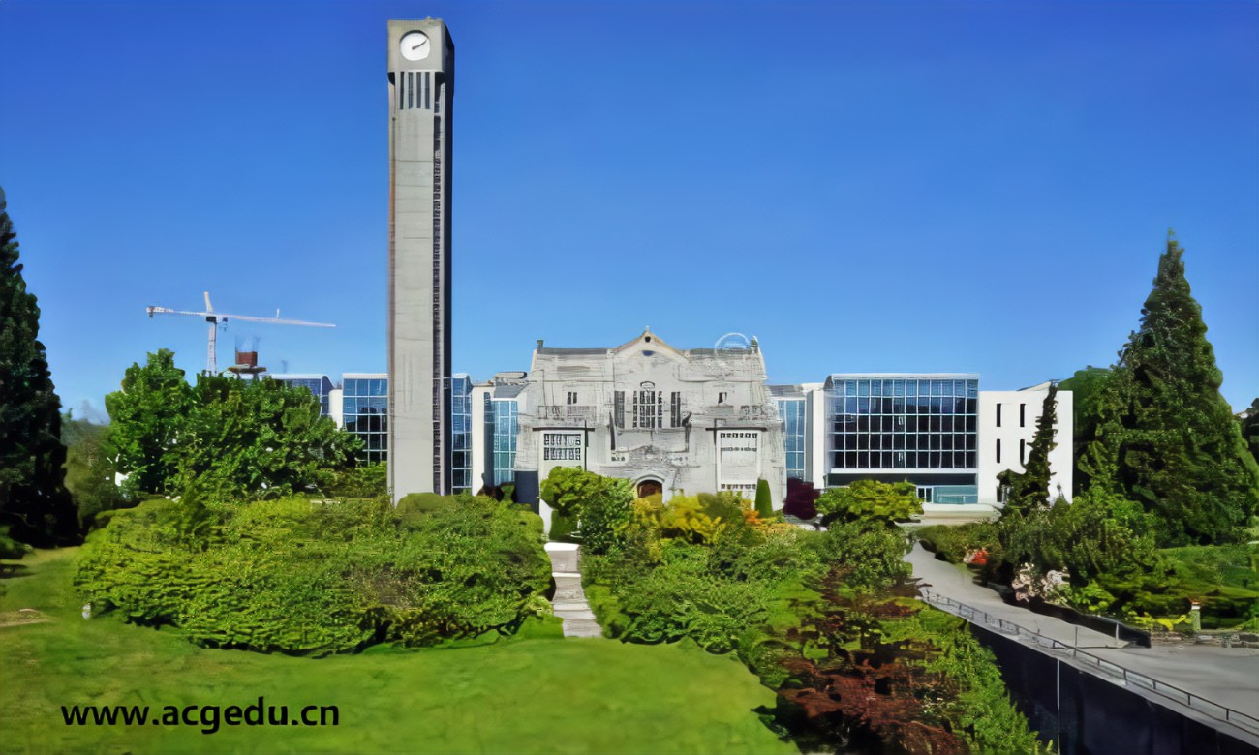
自我介绍
x百度指数
未来的展望：
考上UBC大学（不列颠哥伦比亚大学）

Slide 10
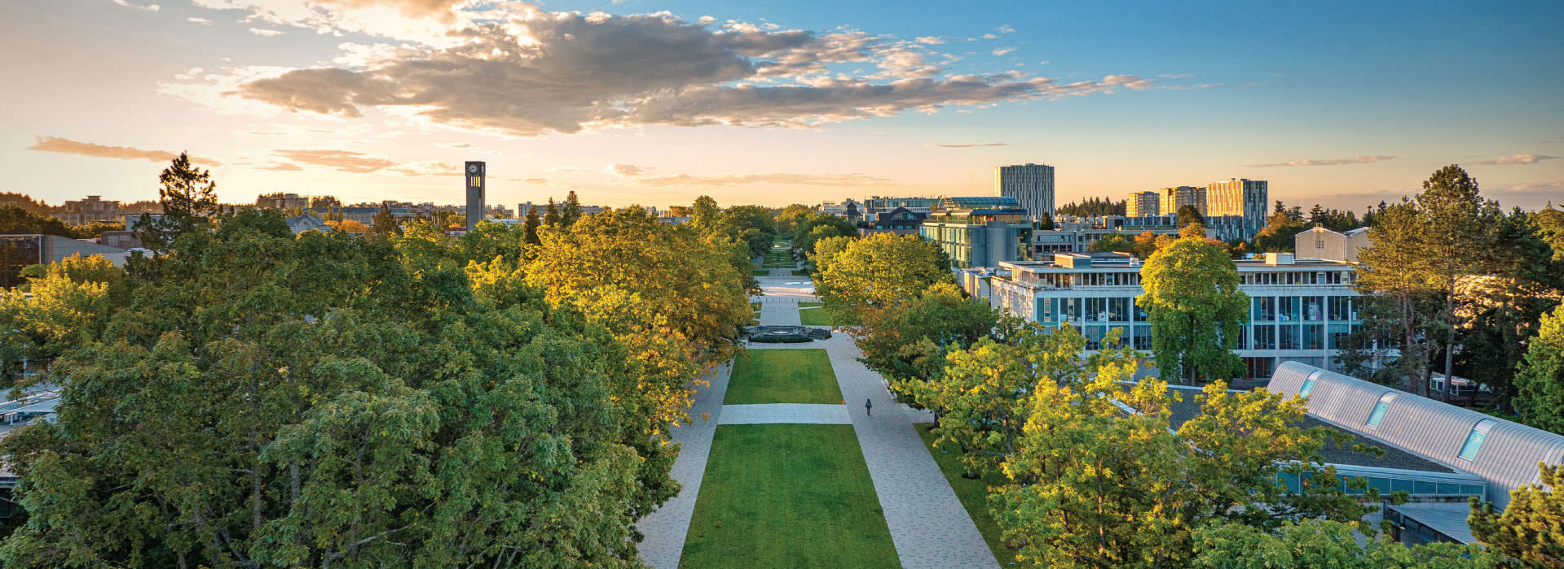
自我介绍
x百度指数
最喜欢的一句话：
看天地，见众生，见自己。

Slide 11
大家的自我介绍
x百度指数
每人一分钟，上台介绍自己：
姓名、星座、爱好、最难忘的一件事、
最喜欢的一句话。

